Slide 1
DEEP LEARNING:
UM TUTORIAL
(1)
Prof. Dr. Rhycardo Monteiro

Slide 2
Programa
Informes
Noções de RNA
Deep Learning
Noções de Python/Ambiente
Pacotes Tensorflow e Keras
Exemplo 1
Exemplo 2
Repositório https://github.com/rhycardo/deep_learning

Slide 3
Perfil
Rhycardo Luiz Monteiro
Engenheiro Civil – UFMT
Mestre em Ciência da Computação – UFSC
Doutor em Engenharia Elétrica – UNESP
Professor efetivo do Curso de Ciência da Computação
UNEMAT – Campus de Cáceres/MT

Slide 4
Objetivo
Abordagem elementar, um tutorial;
Apresentar bases matemáticas para DL;
Entender a metodologia da DL;
Conhecer um ambiente de implementação para DL;
Necessária uma noção básica de programação;
Implementar e conhecer 2 exemplos de aplicação DL;

Slide 5

REDES NEURAIS ARTIFICIAIS: a idéia

Slide 6



RNA Supervisionada: Treinamento
INGREDIENTES
RESULTADO
ABORDAGEM TIPO
“CAIXA PRETA”
REDE NEURAL
W₁
W₂
W₃
W₄
FUNÇÕES:
CLASSIFICAÇÃO
REGRESSÃO
PESOS
TREINO
MODO
TESTE

Slide 7
RNA Supervionada:
Problema:
Classificar uma bebida baseada em 4 ingredientes, em quantidades distintas:
Gás
Açúcar
Limão
Agua

Slide 8
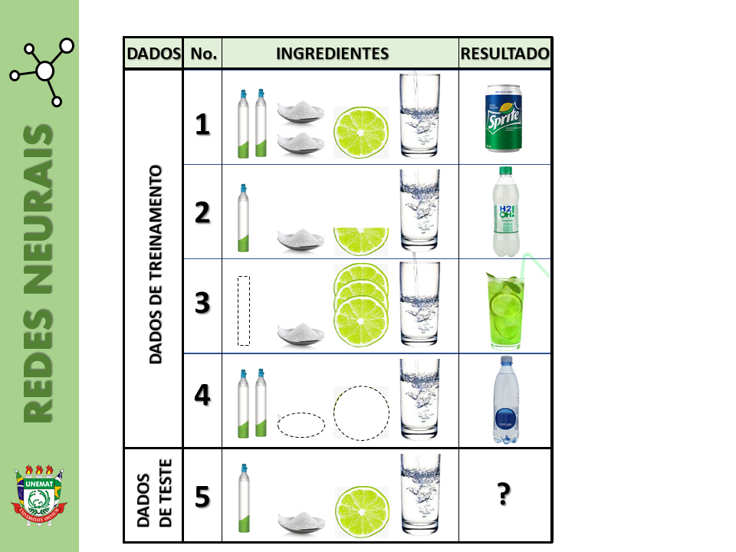

RNA Supervionada:
DATASET ORIGINAL

Slide 9
RNA Supervionada:
DATASET ORIGINAL

Slide 10

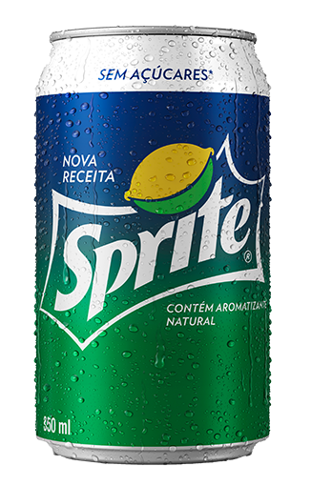
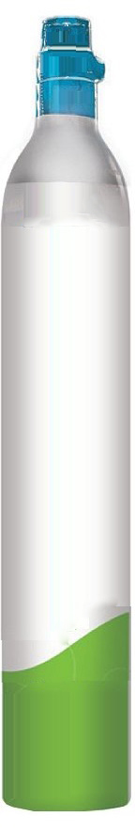


RNA Supervisionada:Treinamento
INGREDIENTES
RESULTADO
REDE NEURAL
W₁
W₂
W₃
W₄
PESOS
TREINO
MODO
TESTE

Slide 11
RNA Supervisionada:Treinamento
INGREDIENTES
RESULTADO
REDE NEURAL
W₁
W₂
W₃
W₄
PESOS
TREINO
MODO
TESTE

Slide 12


RNA Supervisionada:Treinamento
INGREDIENTES
RESULTADO
REDE NEURAL
W₁
W₂
W₃
W₄
PESOS
TREINO
MODO
TESTE

Slide 13
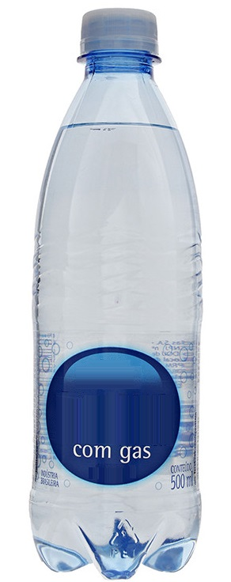
RNA Supervisionada:Treinamento
INGREDIENTES
RESULTADO
REDE NEURAL
W₁
W₂
W₃
W₄
PESOS
TREINO
MODO
TESTE

Slide 14
RNA Supervisionada:Teste
INGREDIENTES
RESULTADO
PESOS JÁ AJUSTADOS
REDE NEURAL
W₁
W₂
W₃
W₄
PESOS
TREINO
MODO
TESTE

Slide 15
RNA Supervisionada:Teste
INGREDIENTES
RESULTADO
REDE NEURAL
W₁
W₂
W₃
W₄
PESOS
TREINO
MODO
TESTE

Slide 16
RNA Supervisionada
INGREDIENTES
RESULTADO
X
Y
Y=w.X
REDE NEURAL
w
W₁
W₂
W₃
W₄
PESOS
TREINO
MODO
TESTE

Slide 17
REDES NEURAIS ARTIFICIAIS: Princípios

Slide 18
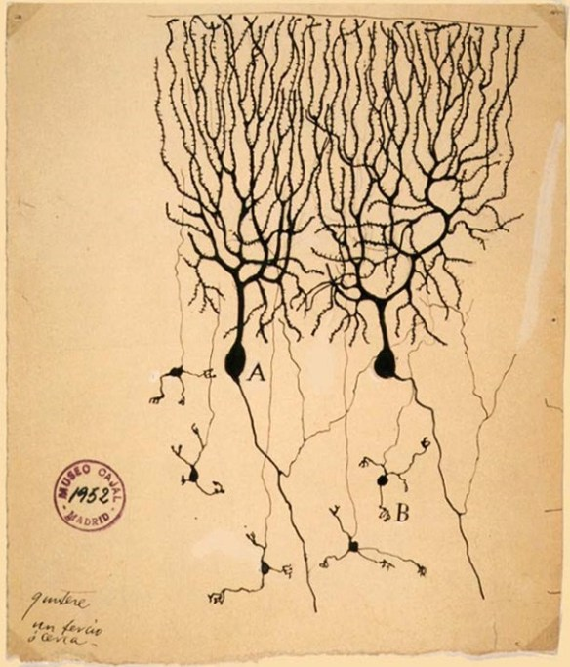
O INÍCIO DE TUDO
Em 1899, Santiago Ramon y Cajal, observando células do cérebro de um pombo, fez o desenho dos neurônios ao lado.

Slide 19
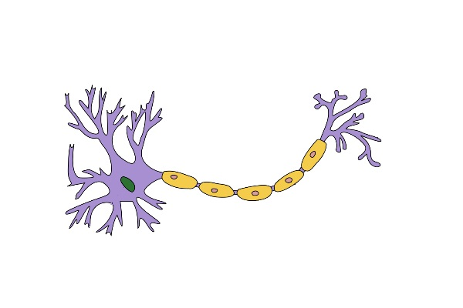
IDENTIFICANDO NEURÔNIOS
DENTRIDOS
AXÔNIO
TERMINAIS OU SINAPSES
SOMA

Slide 20
Forward Propagation: Modelo
SOMA
McCulloch e Pitts (1943)
Minsk-Papert (1969)
PERCEPTRON
AXÔNIO
DENTRIDOS
X1
W1
Função Logística
(Função de Ativação)
ŷ=f(z)
Z = X1.W1
+ X2.W2
+ b1
1
f(z) =
-z
X2
W2
1 + e
b1

Slide 21
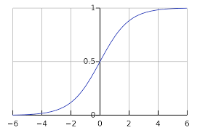
Forward Propagation: Exemplo
ŷ1
X1=0.1
Z = X1.W1
+ b1
W1=0.15
Genericamente:
Y = w.X
b1=0.40
Função Logística
Gráfico da Função Logística
1
f(z) =
-z
1 + e

Slide 22
Forward Propagation: Exemplo
y1= 0.6023
X1=0.1
Z = 0.415
W1=0.15
b1=0.40
z = 0.1 x 0.15 + 0.40
z = 0.415
1
f(z) =
-0.415
1 + e
f(z) = 0.6023

Slide 23
Forward Propagation: Exemplo
ŷ1= 0.6023
ŷ2
X1=0.1
Z = 0.415
Z = y1.W2
+ b2
W1=0.15
W2=0.45
b1=0.40
b2=0.65
z = 0.1 x 0.15 + 0.40
z = 0.415
1
f(z) =
-0.415
1 + e
f(z) = 0.6023

Slide 24
Forward Propagation: Exemplo
ŷ1= 0.6023
ŷ2= 0.7153
X1=0.1
Z = 0.415
Z = 0.9210
W1=0.15
W2=0.45
b1=0.40
b2=0.65
z = 0.1 x 0.15 + 0.40
z = 0.415
z = 0.6023 x 0.45 + 0.65
z = 0.9210
1
1
f(z) =
f(z) =
-0.415
-0.9210
1 + e
1 + e
f(z) = 0.6023
f(z) = 0.7153

Slide 25
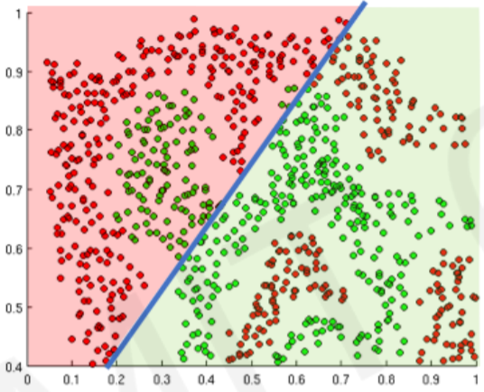
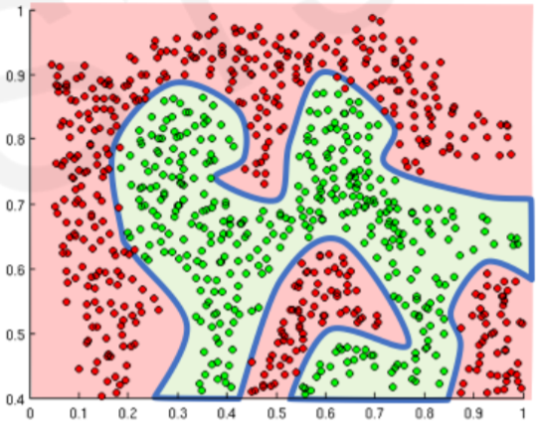
Função de Ativação
Introduz a não-linearidade em Redes Neurais
Funções de ativação lineares produzem decisões lineares, independentemente do tamanho da rede
Funções não-linearidades permitem uma aproximação com funções arbitrariamente complexas

Slide 26
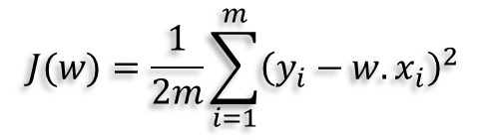
Função Custo: Cálculo do Erro
REAL
$$J(w)=\frac{1}{2m}\sum_{i=1}^{m}{{\left(y_{i}−w.x_{i}\right)}^{2}}$$
REDE NEURAL
W₁
W₂
W₃
W₄
PESOS
TREINO
MODO
CALCULADO
TESTE

Slide 27
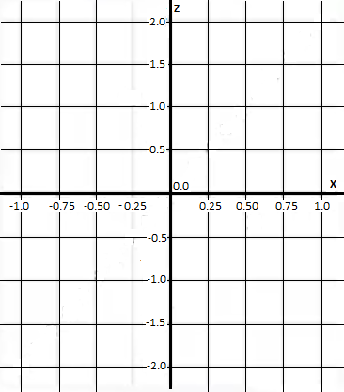
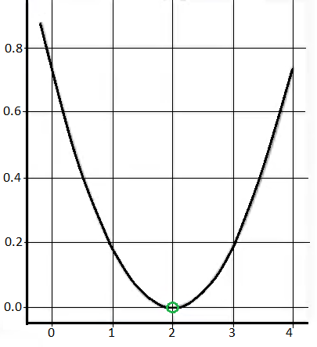

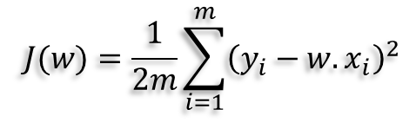

Função Custo (J)
$$J(w)=\frac{1}{2m}\sum_{i=1}^{m}{{\left(y_{i}−w.x_{i}\right)}^{2}}$$
$$Y=wX$$
Valores Reais
Y
w₀=0.000
●
J(w)
$$w^{0}⟶0$$
●
●
●
Peso Inicial
●
X
●
●
●
●
Gradiente Descendente
●
w

Slide 28

Função Custo (J)
$$J(w)=\frac{1}{2m}\sum_{i=1}^{m}{{\left(y_{i}−w.x_{i}\right)}^{2}}$$
$$Y=wX$$
Valores Reais
Y
$$w^{1}⟶w^{0}−η\frac{∂J}{∂w}$$
w₀=0.000
w₁=1.105
●
J(w)
●
●
●
●
X
●
●
●
●
●
Gradiente Descendente
●
w

Slide 29

Função Custo (J)
$$J(w)=\frac{1}{2m}\sum_{i=1}^{m}{{\left(y_{i}−w.x_{i}\right)}^{2}}$$
$$Y=wX$$
Valores Reais
Y
$$w^{2}⟶w^{1}−η\frac{∂J}{∂w}$$
w₀=0.000
w₁=1.105
w₂=1.410
●
J(w)
●
●
●
●
X
●
●
●
●
●
●
Gradiente Descendente
●
w

Slide 30

Função Custo (J)
$$J(w)=\frac{1}{2m}\sum_{i=1}^{m}{{\left(y_{i}−w.x_{i}\right)}^{2}}$$
$$Y=wX$$
Valores Reais
Y
$$w^{3}⟶w^{2}−η\frac{∂J}{∂w}$$
w₀=0.000
w₁=1.105
w₂=1.410
w₃=1.721
●
J(w)
●
●
●
●
X
●
●
●
●
●
●
●
Gradiente Descendente
●
w

Slide 31

Função Custo (J)
$$J(w)=\frac{1}{2m}\sum_{i=1}^{m}{{\left(y_{i}−w.x_{i}\right)}^{2}}$$
$$Y=wX$$
Valores Reais
Y
$$w^{4}⟶w^{3}−η\frac{∂J}{∂w}$$
w₀=0.000
w₁=1.105
w₂=1.410
w₃=1.721
w₄=1.970
●
J(w)
●
●
●
●
X
●
●
●
●
●
●
●
Gradiente Descendente
●
●
w

Slide 32
Backpropagation
Forward propagation
ŷ1
ŷ2
x1
Z = x1.W1
+b1
Z = a1.W2
+ b2
W1
W2
b1
b2
Treinamento
Reajustar continuamente os valores dos pesos W_{i} buscando o J_{min}
Buscar o Gradiente Descendente mínimo

Slide 33
DEEP LEARNING

Slide 34


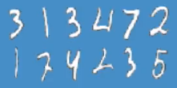
O que e Deep Learning?
Inteligência
Artificial
Machine
Learning
Qualquer técnica que permita aos computadores imitar o comportamento humano
Deep Learning
Capacidade de aprender sem ser explicitamente programado
Aprender características inerente nos dados usando redes neurais

Slide 35
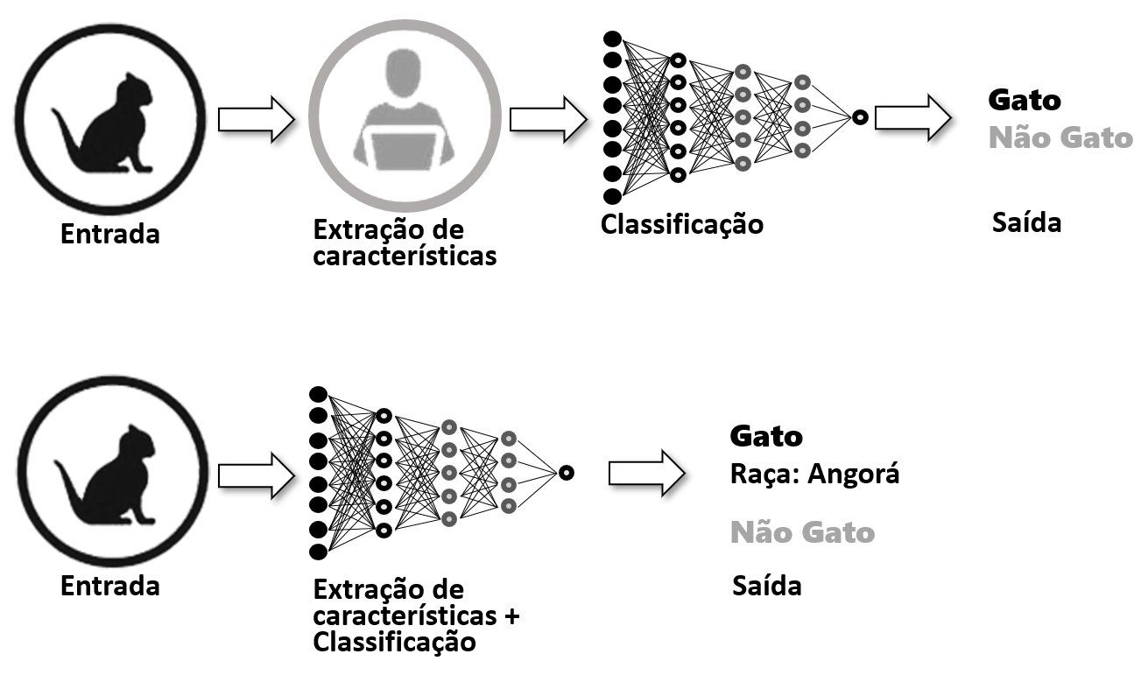
Comparando ML x DL
Machine Learning (Aprendizagem de Máquina)
Deep Learning (Aprendizagem Profunda)

Slide 36
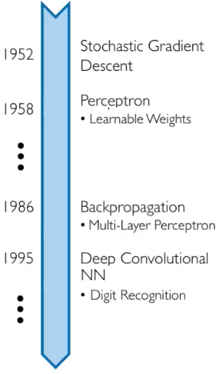
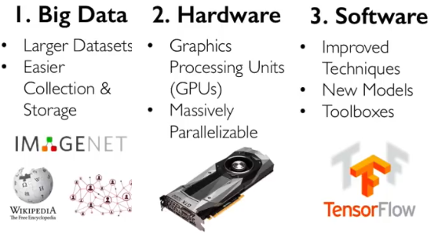

Porque agora?
Grande Conjuntos de dados.
Aquisição e armazenamento mais fáceis.
Unidades de Processamento Gráfico (GPUs).
Massivamente paralelizável.
Técnicas melhoradas e novas ferramentas.

Slide 37
Escalada Progressiva da Deep Learning
Grande NN
Pequeno Conj. de dados de Treinamento
Performace
Media NN
Pequena NN
Algoritmo Tradicional de aprendizagem
Conj. de dados

Slide 38
Neuronio: Estimativa de Preco de Imoveis
Preço (R$)
Área construída (m2)
neurônio
Área
X
Preço
Y

Slide 39
Redes Neurais: Estimativa de Preço de Imóveis
Área
Quartos
CEP
Poder aquisitivo
Porte da
família
Mobi-
lidade
Preço
Qualidade
Escolas
Y
X

Slide 40
Redes Neurais: Estimativa de Preço de Imóveis
Entrada Intermediaria Saída
(Oculta)
Área X1
Quartos X2
CEP X3
Poder X4
aquisitivo
Y (Preço)
Capacidade de modelar problemas complexos

Slide 41
Aplicacoes: Aprendizagem Supervisionada
Entrada (X) | Saída (Y) | Aplicação
Características da Residência | Preço | Imobiliária
Anuncio, informação do usuário | Click no anuncio? (0/1) | Publicidade online
Imagens | Objeto (1...1000) | Reconhecimento de Objetos
Áudio | Texto transcrito | Reconhecimento de fala
Português | Chinês | Tradução automática
Imagem de radar | movimento do automóveis | Direção autônoma
SNN
CNN
RNN
Customizada
Hibrida

Slide 42
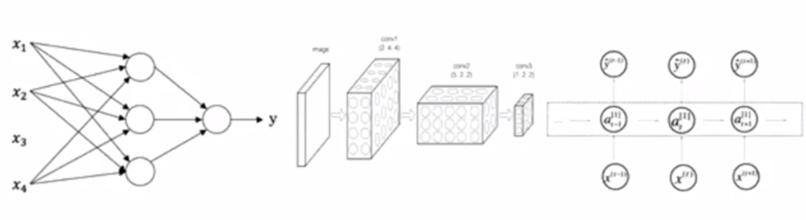
Tipos de Redes Neurais
Convencional NN
Convolucional NN
Recorrente NN

